Slide 1
Муниципальное автономное дошкольное образовательное учреждение Детский сад № 157 городского округа город Уфа Республики Башкортостан
Специальные условия для обучения инвалидов и лиц с ограниченными возможностями здоровья

Slide 2
Специально оборудованные учебные кабинеты
Кабинеты педагога-психолога, учителя дефектолога, учителя логопеда для индивидуально-коррекционной помощи детям с ОВЗ и психологической разгрузки, а также консультирования и помощи родителям.
Оснащение: • Шкаф для документов • Детский стол • Детские стулья • Методический набор Пертра • Базовый комплект для тактильной игры «Рисуем на песке» • Набор модульный «Сороконожка» • Развивающая игра «Уравновесим шары» • Стол Мозаика • Тактильный конструктор «Башня» • Тактильный куб 6 панелей с различным рельефом • Тактильно-развивающая панель «магнитные шарики» • Тактильные ячейки (модуль из 6 ячеек) • Набор тестов по психологии и т.д.

Slide 3
Специально оборудованные учебные кабинеты
« Мастерская успеха»
- где ребенок с ОВЗ сможет научиться рисовать, лепить из теста, конструировать, осваивать базовые навыки по кулинарии, а главное выражать себя в творчестве.
Оснащение:
• Интерактивная доска
• Детский стол
• Детские стулья
• Стаканы-непроливайки
• Палитры
• Кисти
Краски
• Доски для лепки
Конструкторы LEGO серии DUPLO
Детская кухня
Детская посуда
Посуда для сервировки и т.д.

Slide 4
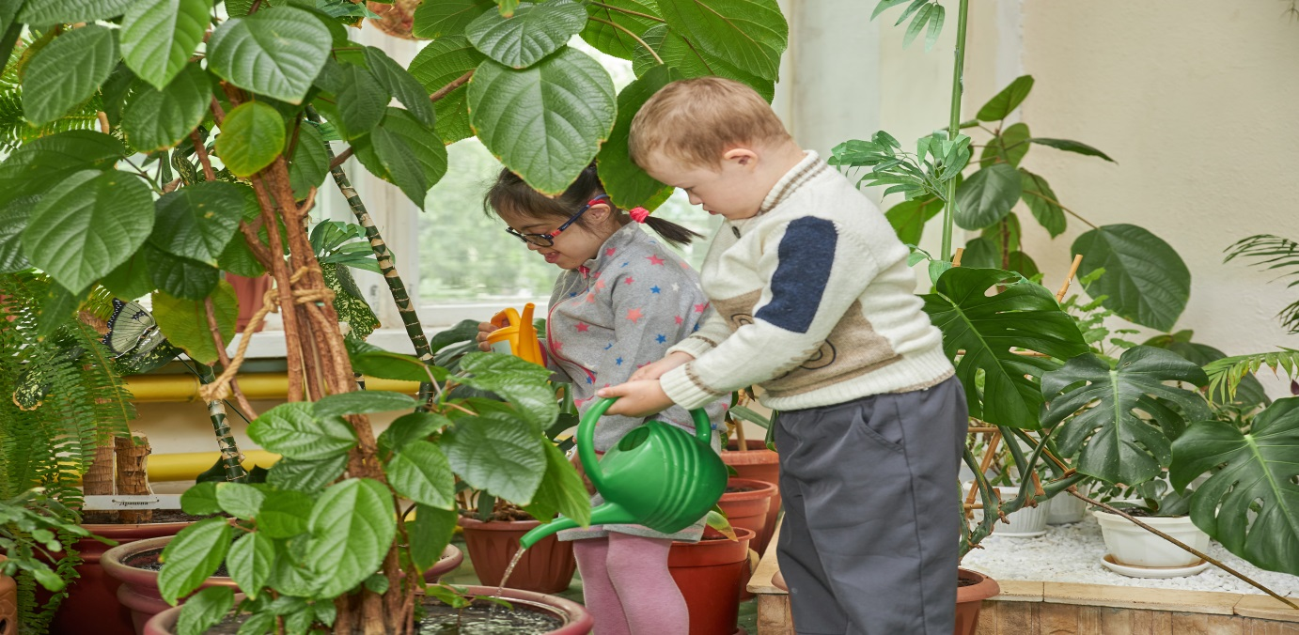
Центры для проведения практических занятий, приспособленных для использования инвалидами и лицами с ограниченными возможностями здоровья
Зимний сад –многофункциональное образовательное пространство для формирования у детей с ОВЗ базовых навыков трудовой деятельности.
Оснащение:
Различные виды комнатных и экзотических растений;
Различные виды коллекции: пуговиц, камней, ракушек, бутылочных крышек, природных материалов;
Гербарии;
Материалы для моделирования;
Обучающие картинки, схемы;
Оборудование для проведения опытов и экспериментов;
Оборудование по уходу за обитателями Зимнего сада
Оборудование по уходу за растениями и т.д.

Slide 5
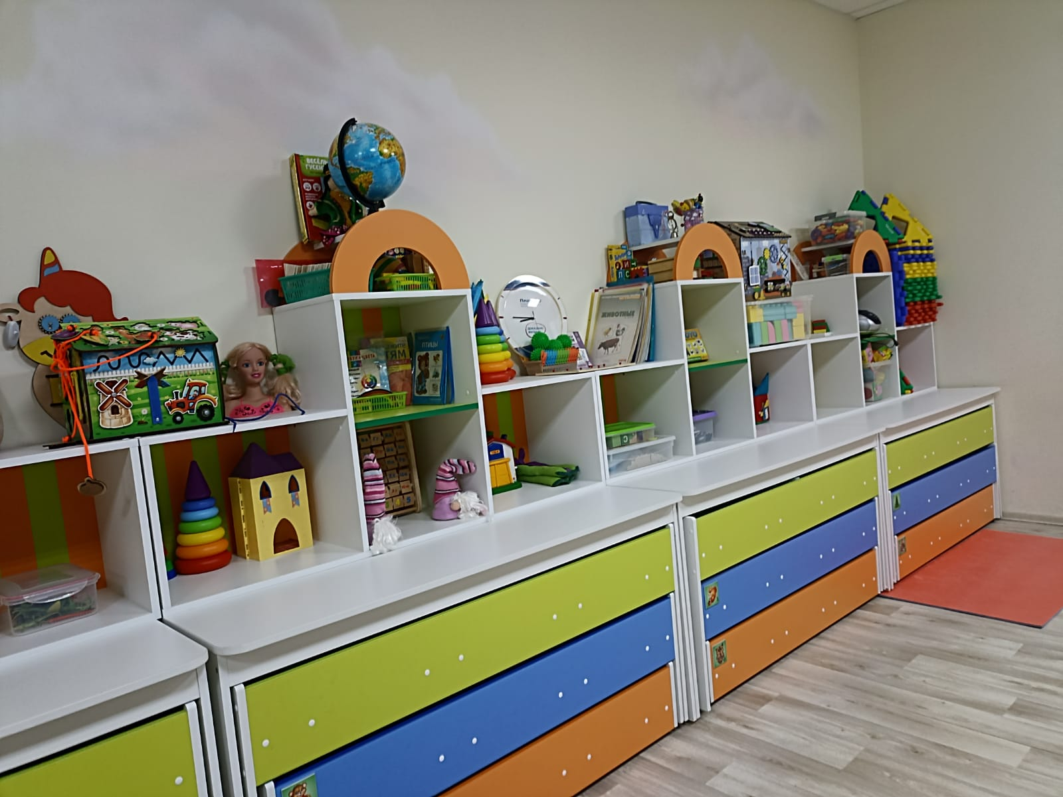
Библиотека, приспособленная для использования инвалидами и лицами с ограниченными возможностями здоровья
Оснащение:
методическая и художественная литература, необходимая для организации разных видов деятельности детей;
Дидактические игры, пособия;
Аудио и видеотека, которые помогают созданию эмоционально-насыщенной среды на занятиях и в свободной деятельности детей.

Slide 6
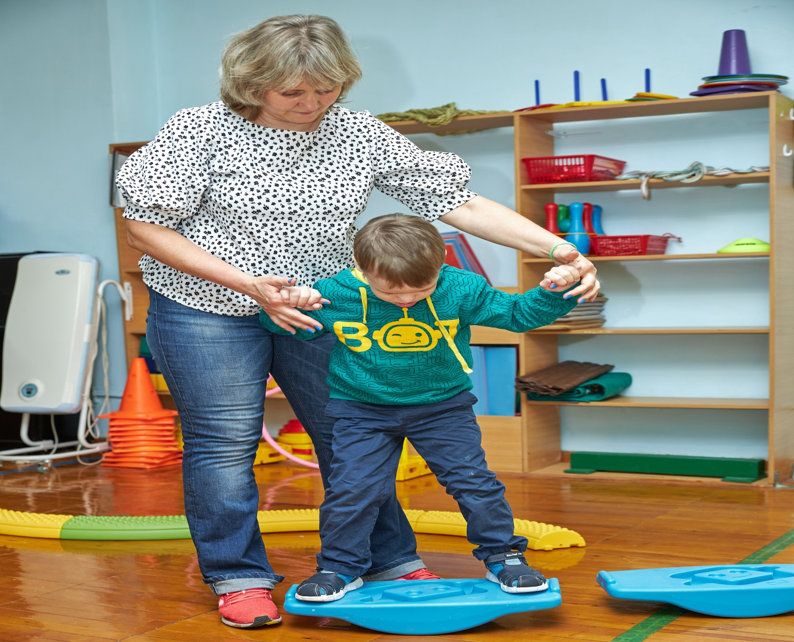
Спортивный зал, приспособленный для использования инвалидами и лицами с ограниченными возможностями здоровья.
Оснащение:
• Музыкальный центр
•Шведская стенка
• Детские дорожки
• Мат «творчество» цветной
• Модуль тунель
• Модульный набор «Городок»
• Модульный набор «Малыш»
• Лабиринт «Волна»
• Лабиринт для опорно-двигательного аппарата
• Гантели детские
• Мячи в ассортименте
• Обручи в ассортименте
• Мячи массажные

Slide 7
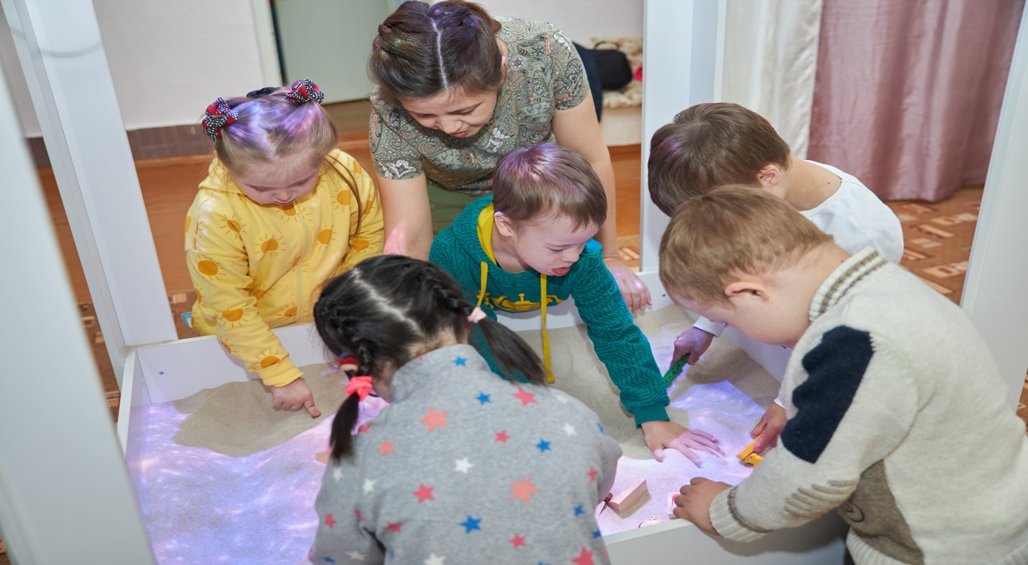
Средства обучения и воспитания, приспособленный для использования инвалидами и лицами с ограниченными возможностями здоровья.
Обеспечение детского сада интерактивном оборудованием направлено на эффективное сопровождение текущего воспитательно-образовательного процесса.
Оснащение:
Интерактивный стол;
Интерактивная песочница.

Slide 8
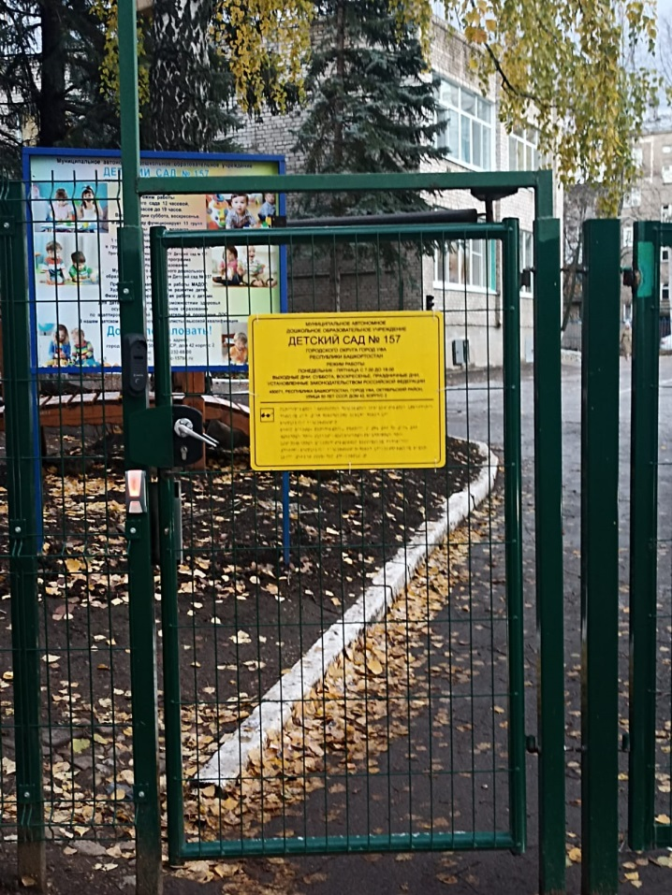
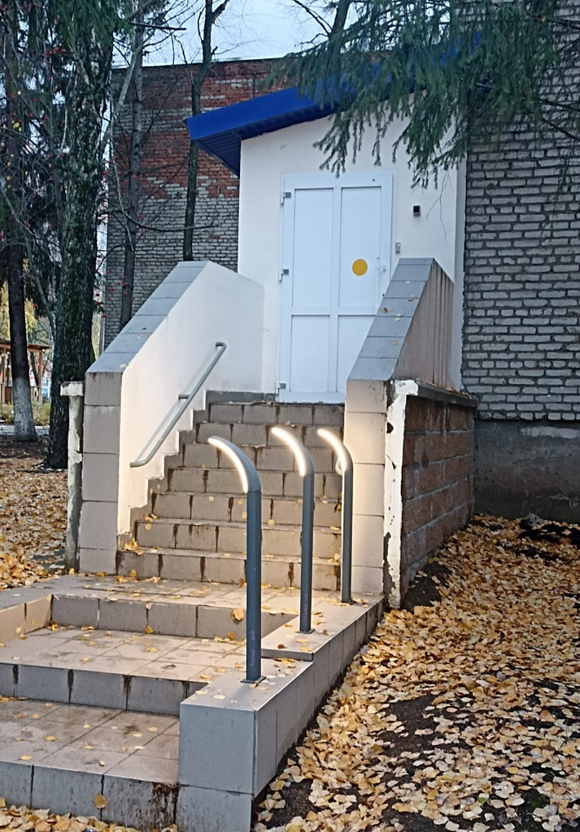
Обеспечении беспрепятственного доступа в здания образовательной организации
Калитка при входе на территорию детского сада и входные двери оборудованы видеодомофонами.
На входе размещена вывеска, выполненная шрифтом Брайля.
Доступ к кабинету администрации, медицинскому кабинету, кабинетам специалистов обеспечивается посредством предоставления сопровождающего лица.
В здании на лестничных маршах расположены зрительные ориентиры и поручни.

Slide 9
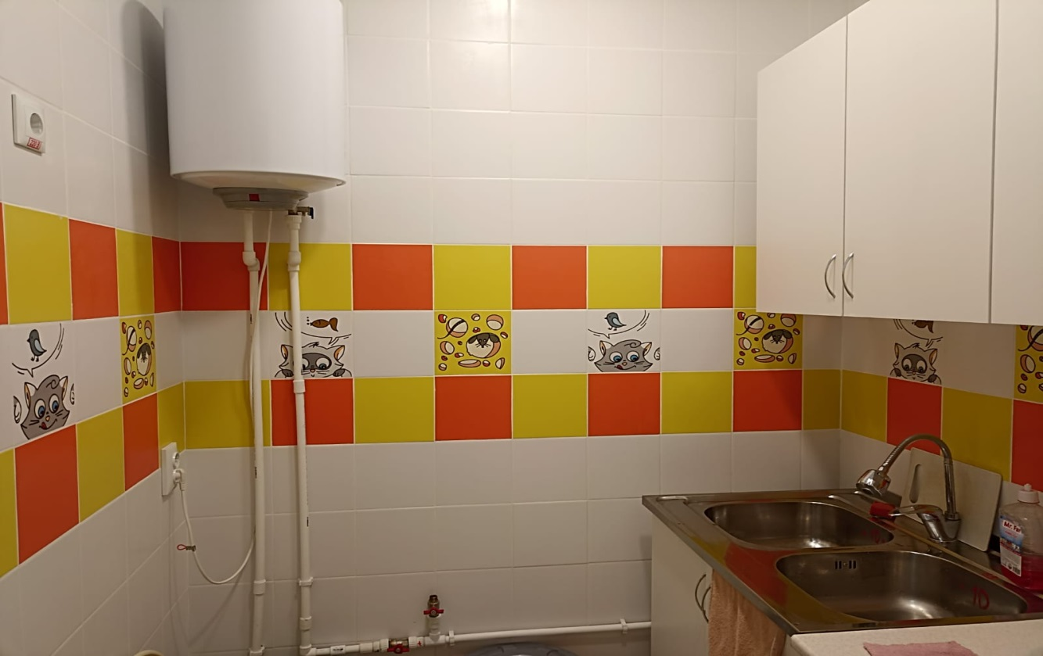
Специальные условия питания
Основными принципами организации рационального питания детей является: обеспечение детского организма необходимыми продуктами для его нормального роста. Организация рационального питания детей в МАДОУ осуществляется в соответствии с требованиями СП 2.4.3648-20, СанПиН 1.2.3685-21 , ФГОС ДО
Из мясных продуктов готовятся суфле, котлеты, гуляш, которые делаются в отварном и тушеном виде. В качестве гарниров ко вторым блюдам чаще используются овощи (отварные, тушеные, в виде пюре).
Первые блюда представлены различными борщами, супами, как мясными, так и рыбными.
В качестве третьего блюда - компот или кисель из свежих фруктов.
На завтрак и полдник готовятся различные молочные каши, а также овощные блюда (овощное рагу, тушеная капуста), блюда из творога, яичные омлеты и свежие фрукты. Из напитков на завтрак дается злаковый кофе с молоком, молоко, чай.
На второй завтрак детям предлагаются фрукты, фруктовые и овощные соки.

Slide 10
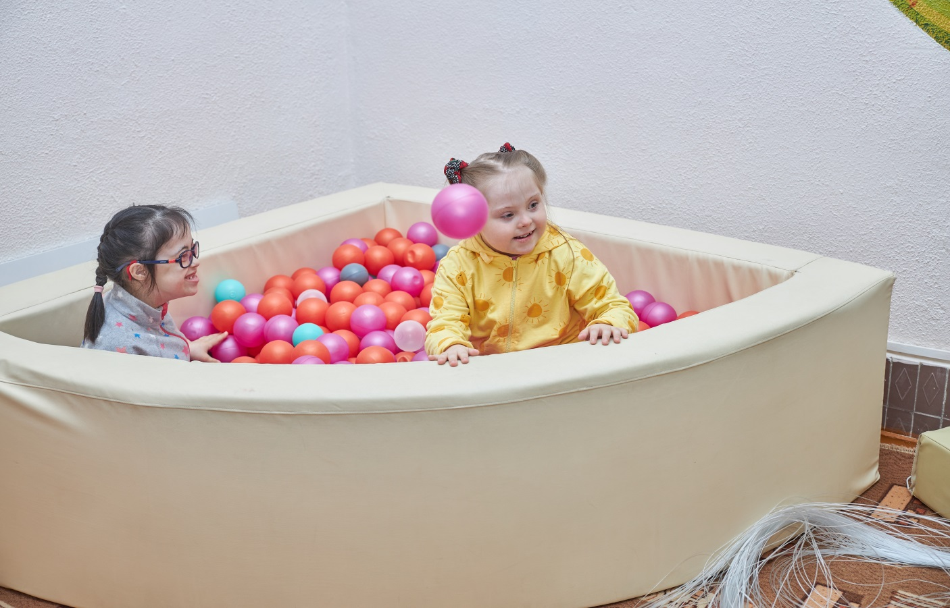
Специальные условия охраны здоровья
Для реализации задач здоровьясбережения в учреждении функционируют специально оборудованные помещения: медицинский кабинет, процедурный кабинет.
Для работы по предупреждению детского травматизма в МАДОУ разработаны мероприятия, созданы условия для профилактики детского травматизма во время образовательного процесса.
В помещениях МАДОУ: вся мебель пронумерована, оборудование надежно закреплено, батареи отопления ограждены специальными щитами, все выходы и входы из здания освещены; для хранения дезинфицирующих и моющих средств имеются специальные шкафы, вдоль всех лестниц имеются перила в соответствии с ростом детей.
На территории детского сада: на участках и вокруг всей территории посажены деревья и кустарники, не представляющие опасности детям, которые своевременно постригаются и убираются сухие ветки и корни; участки детского сада своевременно убираются от мусора и посторонних предметов; заготовлен песок для посыпания дорожек в зимний период, своевременно проводится ремонт оборудования участков и ограждения.

Slide 11
Доступ к информационным системам и информационно-телекоммуникационным сетям, приспособленным для использования инвалидами и лицами с ограниченными возможностями здоровья .
Доступ к профессиональным базам данных, информационным справочным и поисковым системам, а также иным информационным ресурсам обеспечивается административными, педагогическими работниками и специалистами МАДОУ.
Доступ воспитанников к информационным системам и информационно - телекоммуникационным сетям не предусмотрен основной адаптированной образовательной программой МАДОУ.

Slide 12
Электронные образовательные ресурсы, к которым обеспечивается доступ инвалидов и лиц с ограниченными возможностями здоровья
Перечень программных электронных образовательных ресурсов, используемых при реализации адаптированных образовательных программ:
- мультимедийные презентационные материалы по лексическим темам;
- интерактивная комплексная программа: «Играй и Развивайся», содержащая блоки занятий: окружающий мир, безопасность, развитие речи;
-обучающие фильмы по лексическим темам;
-мультфильмы: о правилах дорожного движения, о здоровом питании, о дружбе, о родине, об окружающем мире;
-звуковые файлы (музыка и аудиокниги) и др.

Slide 13
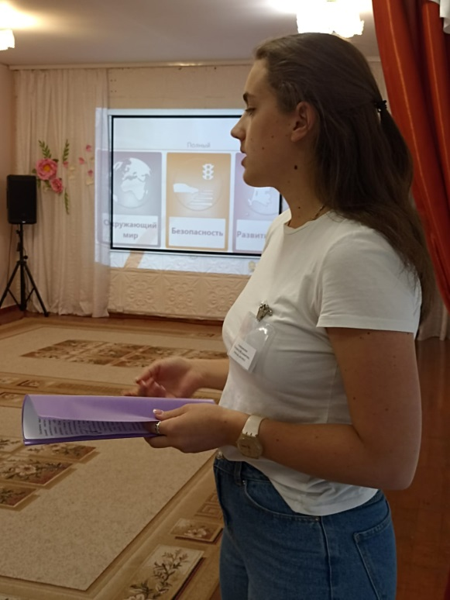
Наличие специальных технических средств обучения коллективного и индивидуального использования
Дети-инвалиды и лица с ОВЗ могут участвовать в образовательном процессе на общих основаниях, в том числе с имеющимся в ДОУ оборудованием.
Оснащение:
1 интерактивная доска с комплектом программного обеспечения;
1 интерактивный комплект развития и обучения детей, в том числе с ОВЗ «Играй и развивайся»;
мультимедийная установка (проектор, экран, ноутбук) - в музыкальном зале;
переносная мультимедийная установка;
музыкальные центры (музыкальный, спортивные залы);
магнитофоны (в каждой возрастной группе)

